Slide 1

<!--Simulacro proyecto final-->
INTEGRANTES:
Alexandra Andión
Angela Charris
Aracelly Reguillo
Bianys Ballesteros
Cindy Villalobos
Deisy Suárez
Edith Julio
Grace Lastre
Jenny Ruiz
Ketty Ortega
Nicole Rua
Paula Florez
Paula Martinez
Rosario Peñuela
Saray Urueta
Virginia Guerrero
Grupo de trabajo # 3
}

Slide 2
<!--Simulacro proyecto final-->
Día 1: Introducción y Preparación de los Datos {
<Por=Grupo de trabajo # 3
}

Slide 3
01
02
03
Conocer las bases de datos que van a analizar.
Aprender a cargar, limpiar y explorar los datos con pandas.
Formulación de preguntas y una hipótesis clara para el análisis.
Objetivo del día:

Slide 4
Tareas del día {
02
03
01
Carga y limpieza de los datos
Exploración de los datos
Presentación del taller
04
05
Formulación de hipótesis
Entregable del día
}

Slide 5
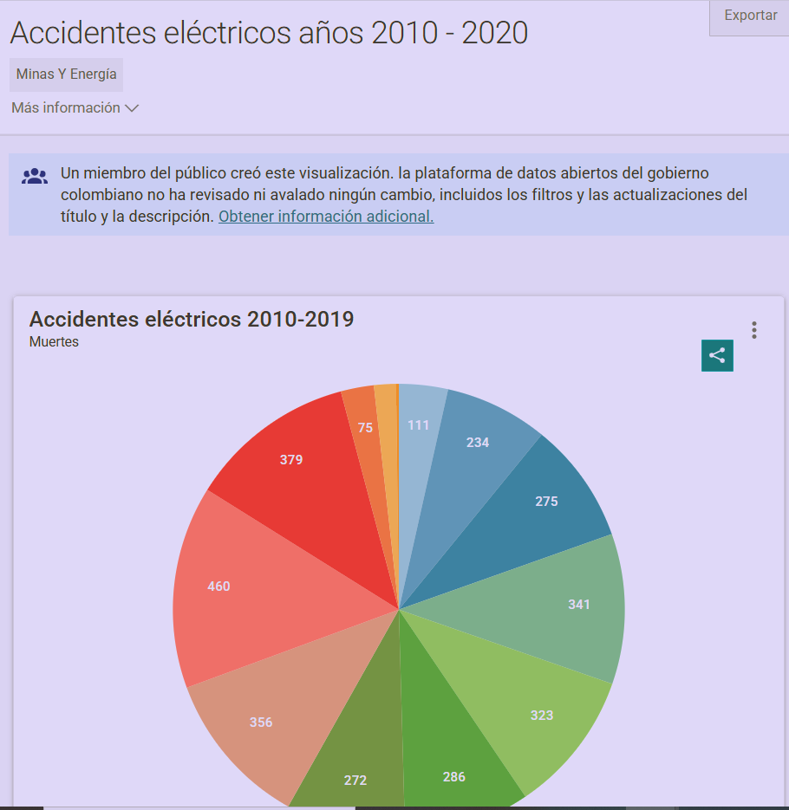
Presentación del taller {
En calidad de equipo consultor en analítica de datos, hemos sido contratados por el CLIENTE para realizar un estudio detallado sobre los accidentes eléctricos ocurridos en Colombia entre los años 2010 y 2020.
Como punto de partida, el CLIENTE nos entregó una base de datos oficial y planteó el siguiente objetivo general para el proyecto:
Ojetivo general
Diseñar un informe diagnóstico sobre las causas de los accidentes laborales de origen eléctrico en las empresas del sector eléctrico en Colombia, mediante el análisis de datos provenientes de la base Superservicios-Información de Accidentes de Origen Eléctrico, correspondiente al periodo 2010–2021.
}

Slide 6
Presentación del taller {
Para guiar este proceso, se establecieron los siguientes objetivos específicos, que orientaron cada etapa del trabajo:
Ojetivos específicos
Implementar el uso de herramientas como Pandas para conocer, cargar, limpiar y explorar los datos, y de Numpy, Matplotlib y Seaborn para su visualización y análisis gráfico.
Visualizar el conjunto de datos con el fin de responder preguntas clave y validar hipótesis formuladas a partir de observaciones preliminares.
Analizar las principales fuentes que causan los accidentes laborales de origen eléctrico en el sector eléctrico colombiano.
Formular estrategias orientadas a la prevención de accidentes, útiles para empresas del sector eléctrico que buscan fortalecer sus medidas de seguridad laboral.
}

Slide 7
Revisión inicial del contexto {
# Reglamento Técnico de Instalaciones Eléctricas - RETIE
Accidente eléctrico.
todo evento no deseado originado por la electricidad que puede generar daño a personas, bienes o animales" (Ministerio de Minas y Energía, 2023).
Con esta base conceptual, procedimos a realizar el análisis exploratorio de los datos entregados por el CLIENTE, los cuales recopilan información oficial de accidentes eléctricos entre 2010 y 2020, incluyendo variables como: año, departamento, tipo de red, actividad que realizaba la víctima, y resultado del accidente.
Tipos de accidentes.
contacto directo, cuando una persona toca partes activas de una instalación; contacto indirecto, al entrar en contacto con partes metálicas energizadas por fallas de aislamiento; y arco eléctrico o cortocircuito, debido a la ruptura del aislamiento, fallas en el sistema o errores humanos.
}

Slide 8

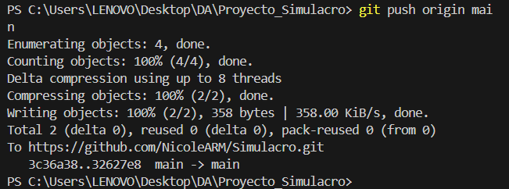

Carga y limpieza de los datos {
# Git y GitHub
Imagen de referencia
Se ejecutaron comandos desde la terminal integrada de Visual Studio Code para inicializar el repositorio local, enlazarlo con GitHub y subir el proyecto
# COMANDOS PARA GIT Y GITHUB
## Inicializar el repositorio Git local
git init
## Agregar el repositorio remoto de GitHub
git remote add origin https://github.com/dsuarezm0425/Taller-SQL-Python-Numpy-Matplotlib-y-Seaborn.git
## Agregar todos los archivos
git add .
## Realizar el primer commit
git commit -m "Primer commit del taller - carga inicial"
## Subir a la rama principal
git push -u origin main
}

Slide 9


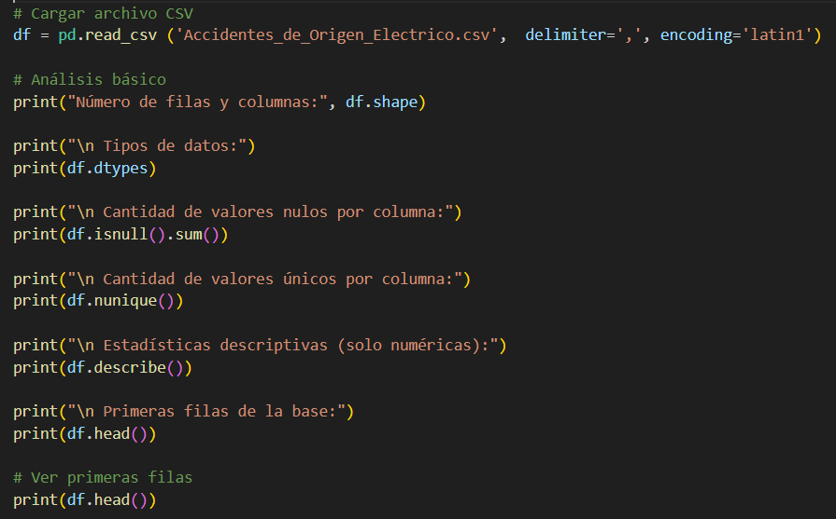
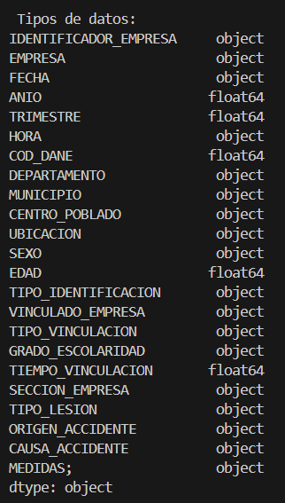
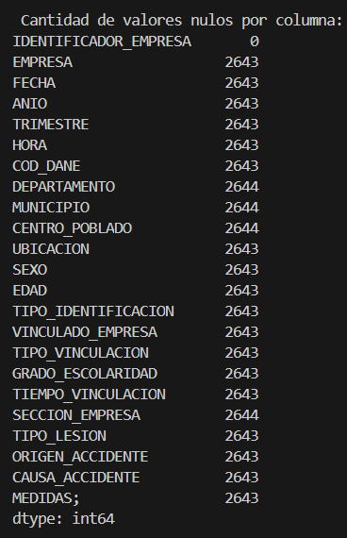
Carga y limpieza de los datos {
# Visual Studio Code
Run Python File
Librería PANDAS
Inspección inicial
Imagen de referencia
Se realizó la carga del archivo Accidentes_de_Origen_Electrico.csv
utilizando la librería pandas. Posteriormente, se llevó a cabo una limpieza de los datos que incluyó: conversión de tipos de variables numéricas, eliminación de duplicados y columnas irrelevantes, tratamiento de valores nulos en campos clave como TIPO_LESION y CAUSA_ACCIDENTE, así como el ajuste de nombres de columnas para asegurar su correcto uso en análisis posteriores.
}

Slide 10
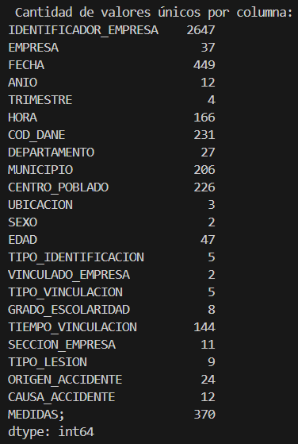
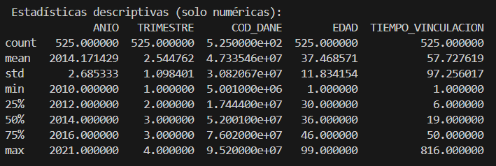
Carga y limpieza de los datos {
# Visual Studio Code
Run Python File
Librería PANDAS
Inspección inicial
Imagen de referencia
}

Slide 11
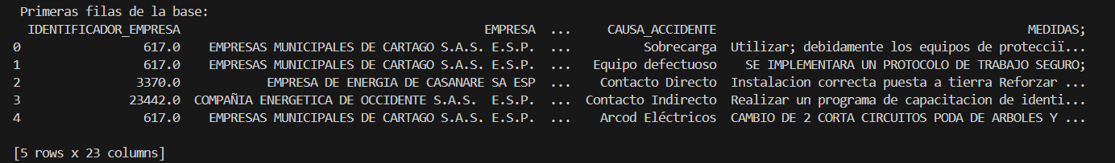
Carga y limpieza de los datos {
# Visual Studio Code
Librería PANDAS
Inspección inicial
Imagen de referencia
Run Python File
}

Slide 12
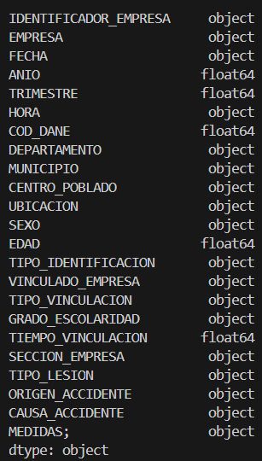
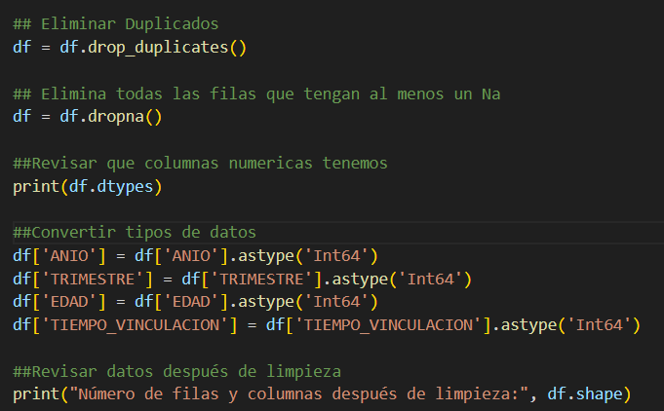
Carga y limpieza de los datos {
# Visual Studio Code
Librería PANDAS
Run Python File
Limpieza de datos
Imagen de referencia
}

Slide 13
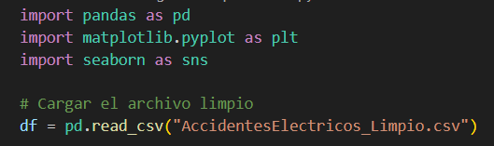
# Preguntas exploratorias
Exploración de los datos {
¿Cuál es la distribución de edad de las personas que han sufrido accidentes eléctricos?
¿Cómo varía la edad según el sexo?
¿Cómo se distribuyen los accidentes por año?
¿Cuál es el trimestre con más accidentes y su porcentaje?
¿Cuál es el departamento con más accidentalidad?
¿Cuáles son las principales causas, orígenes y tipos de lesión?
¿Cuáles son las primeras 5 empresas que reportan más accidentes?
¿Cuáles son las principales características de los accidentes en las dos empresas con mayor número de accidentes
Para dar inicio al análisis del conjunto de datos, se llevó a cabo una fase de exploración de datos, cuyo objetivo principal fue comprender la estructura y características generales de las variables relacionadas con los accidentes eléctricos registrados. Para esto, se formularon preguntas exploratorias que guiaron la elaboración de visualizaciones básicas mediante herramientas como gráficos de barras, histogramas y gráficos de torta, configurados a través de las bibliotecas matplotlib y seaborn de Python.
Librerías
}

Slide 14
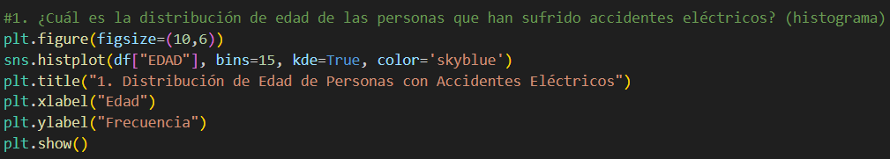
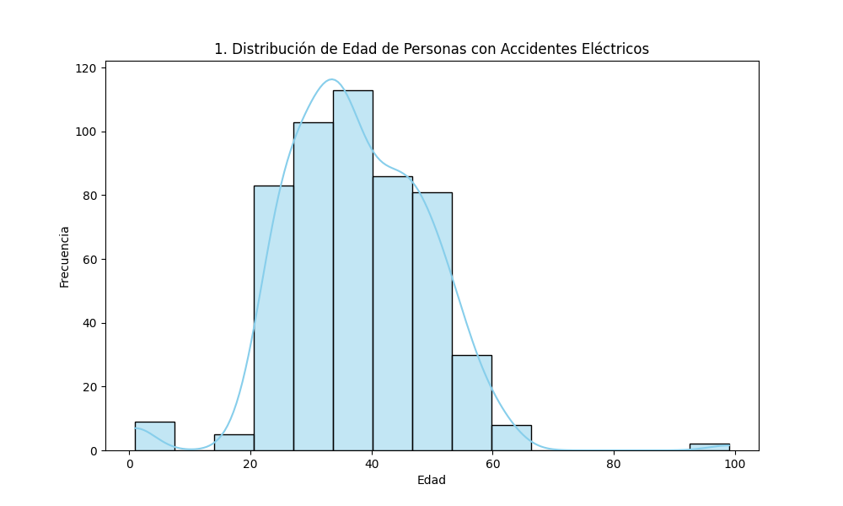
Exploración de los datos {
# Visual Studio Code
¿Cuál es la distribución de edad de las personas que han sufrido accidentes eléctricos?
Hipótesis
La mayor incidencia de accidentes eléctricos se presentan en la población joven.
Conclusión
Entre 2010 y 2020, la mayoría de los accidentes eléctricos en Colombia afectaron a personas adultas jóvenes y de mediana edad (25-55 años), con un pico alrededor de los 35-40 años. Estos datos sugieren que la población laboralmente activa fue la más expuesta, lo cual es clave para enfocar estrategias de prevención.
}

Slide 15
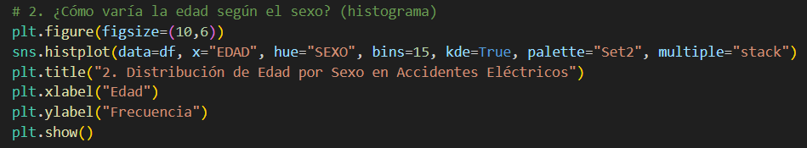
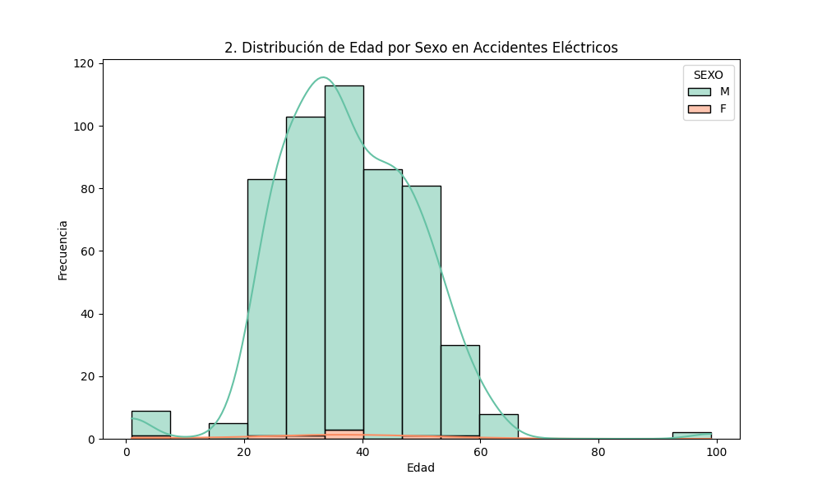
Exploración de los datos {
# Visual Studio Code
¿Cómo varía la edad según el sexo?
Hipótesis
Los hombres presentan una mayor tasa de accidentes eléctricos laborales que las mujeres en Colombia entre 2010 y 2020 posiblemente a la relación de que los hombres tiene mayor participación en oficios con riesgos eléctricos que las mujeres.
Conclusión
La gráfica muestra que, entre 2010 y 2020 en Colombia, los hombres sufrieron muchos más accidentes eléctricos que las mujeres, especialmente entre los 25 y 55 años. Ambos sexos comparten un patrón de mayor incidencia en la edad adulta, pero la frecuencia en hombres es significativamente mayor.
}

Slide 16
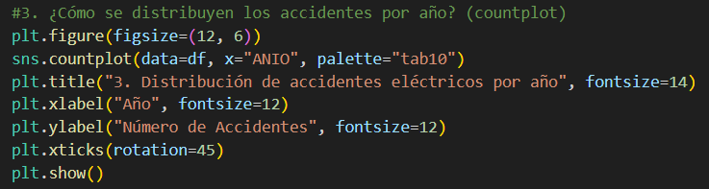
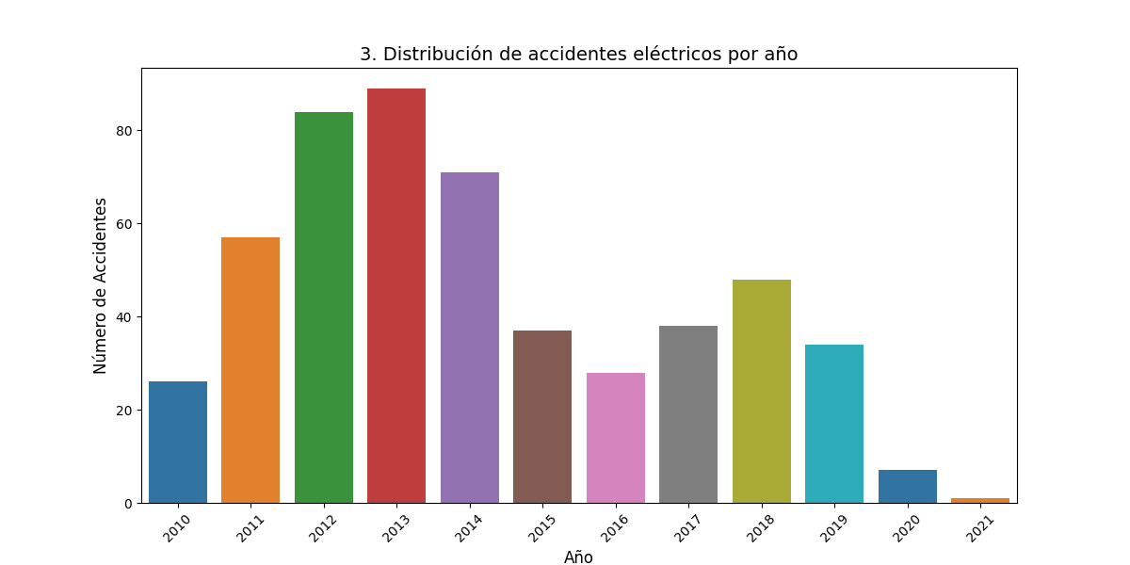
Exploración de los datos {
# Visual Studio Code
¿Cómo se distribuyen los accidentes por año?
Hipótesis
Entre 2010 y 2021, las medidas de prevención y control de riesgos laborales en el sector eléctrico contribuyeron a la disminución progresiva de los accidentes eléctricos en Colombia.
Conclusión
La gráfica muestra una tendencia decreciente en los accidentes eléctricos después de 2013, lo que sugiere que, posiblemente, se han implementado acciones efectivas de prevención y control. Sin embargo, las fluctuaciones en algunos años indican que aún existen factores variables que requieren atención continua.
}

Slide 17
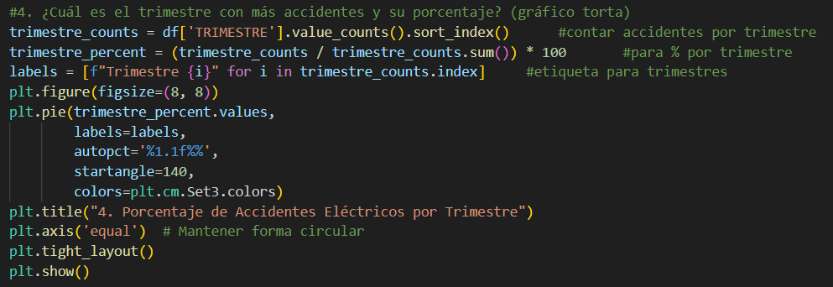
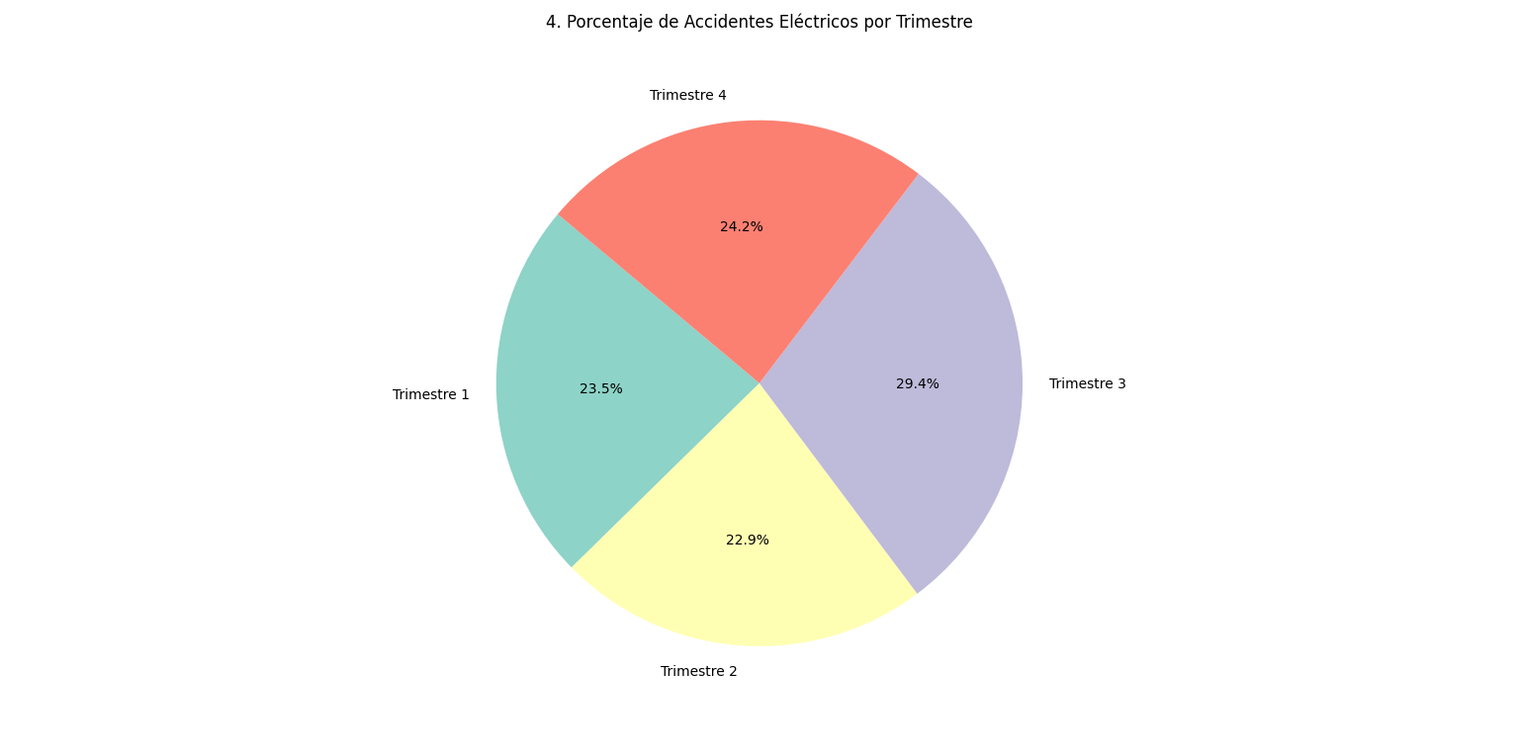
Exploración de los datos {
# Visual Studio Code
¿Cuál es el trimestre con más accidentes y su porcentaje?
Hipótesis
Es posible que durante el tercer trimestre del año se presenten más accidentes eléctricos en Colombia por situaciones que suelen repetirse en esa época, como cambios en el clima o mayor uso de energía.
Conclusiones
El hecho de que el mayor porcentaje de accidentes ocurra en el tercer trimestre indica que algo particular sucede en esos meses que aumenta el riesgo. Por eso, es importante prestar más atención a ese periodo para prevenir incidentes.
}

Slide 18
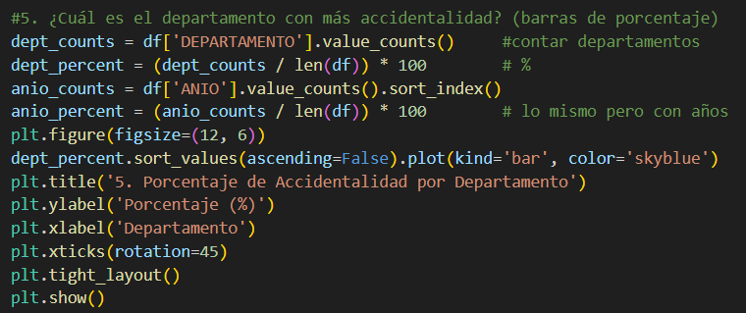
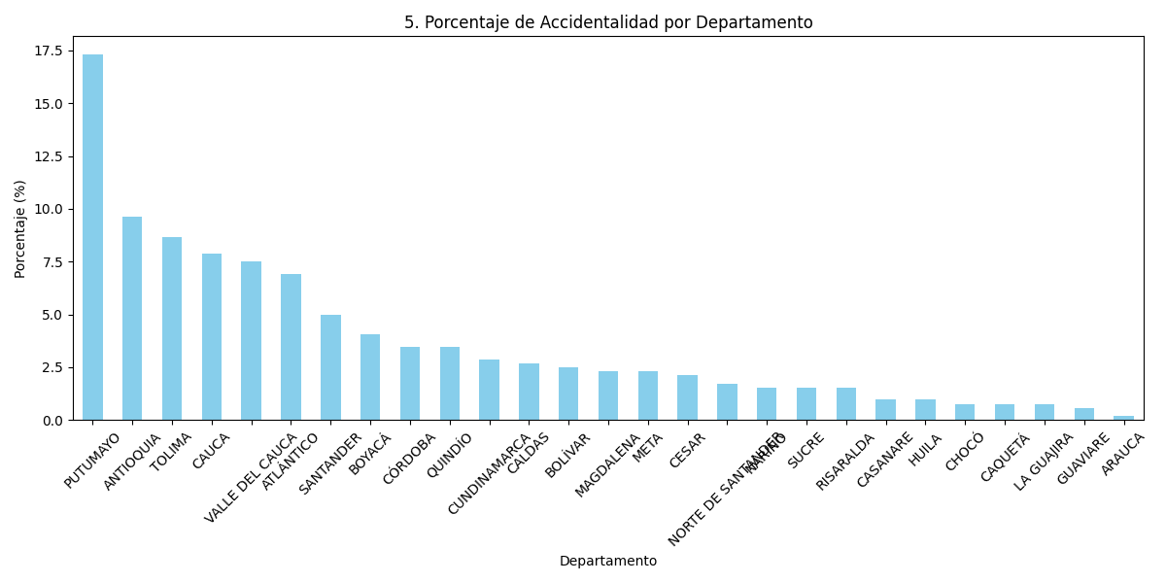
Exploración de los datos {
# Visual Studio Code
¿Cuál es el departamento con más accidentalidad?
Putumayo presenta el mayor porcentaje de accidentes eléctricos en el país durante el periodo analizado. Esto sugiere que en ese departamento hay factores específicos que podrían estar aumentando el riesgo y que deben ser identificados y atendidos para reducir la accidentalidad.
Hipótesis
Es probable que el alto porcentaje de accidentes eléctricos en Putumayo se relacione con condiciones particulares del departamento, como el tipo de trabajo que se realiza, la infraestructura eléctrica o la formación del personal.
}

Slide 19
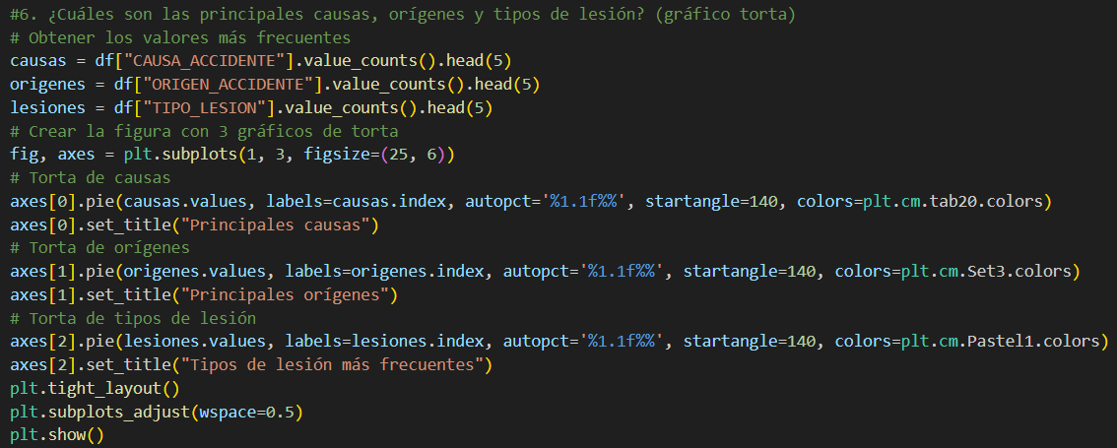
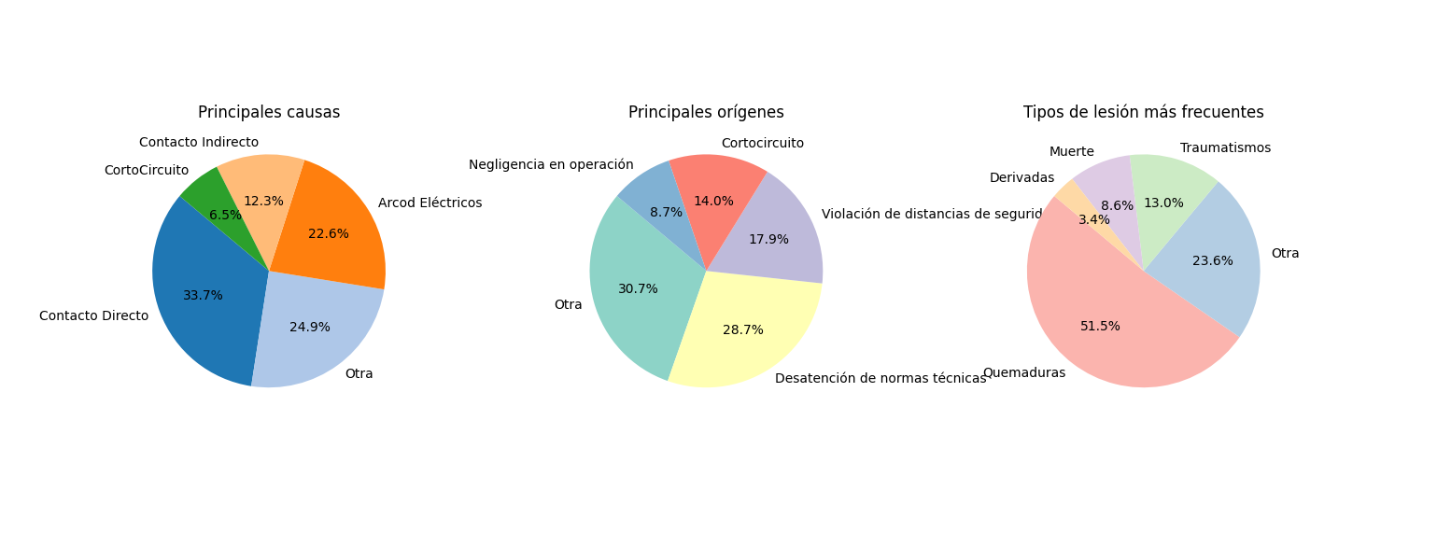
Exploración de los datos {
# Visual Studio Code
¿Cuáles son las principales causas, orígenes y tipos de lesión?
Hipótesis
Causas: La causa más frecuente de los accidentes eléctricos en Colombia durante el periodo 2010–2021 es el contacto directo con fuentes eléctricas.
Orígenes: La mayoría de los accidentes eléctricos tienen su origen en el
incumplimiento de normas
técnicas y de seguridad.
Tipos de lesión: Las quemaduras son el tipo de lesión más común derivado de accidentes eléctricos.
Conclusión
Principales causas: Muestra que el contacto directo es la causa principal (33.7%), seguido por "otra" (24.9%), y negligencia en operación (22.6%). Una parte importante de los incidentes se debe al contacto físico con fuentes eléctricas activas, ya sea de forma directa o por arco eléctrico, lo que evidencia fallas en los sistemas de protección y aislamiento.
}

Slide 20
Exploración de los datos {
# Visual Studio Code
¿Cuáles son las principales causas, orígenes y tipos de lesión?
Conclusión
Principales orígenes: Indica que la desatención a normas técnicas es la principal causa (28.7%), seguida por violación de distancias de seguridad (17.9%). Más del 45% de los incidentes están relacionados directamente con el incumplimiento de normas de seguridad eléctrica, lo que pone en
evidencia deficiencias en la capacitación, supervisión o aplicación de procedimientos técnicos.
Tipos de lesión más frecuentes: Señala que las quemaduras son la lesión más común (51.5%), seguida por "otra" (23.6%) y traumatismos (13.0%). Las quemaduras representan el principal tipo de lesión, lo cual guarda coherencia con las causas reportadas (como el contacto directo o arcos eléctricos), indicando un alto nivel de riesgo térmico en los entornos analizados.
}

Slide 21
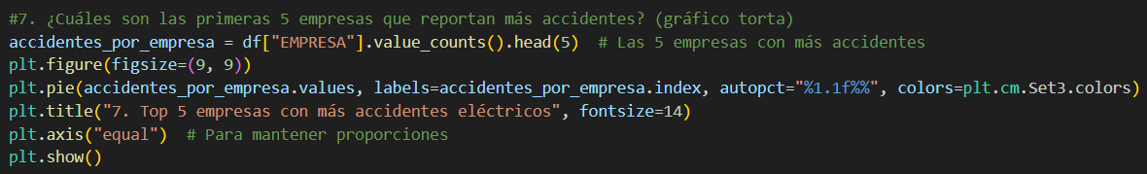
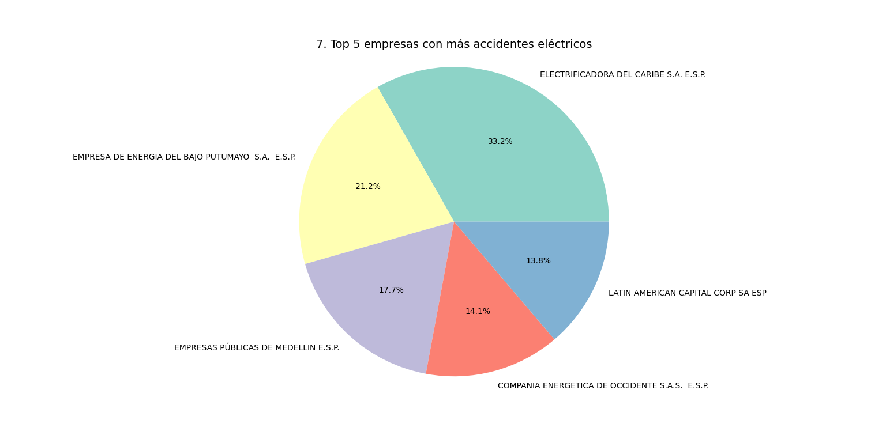
Exploración de los datos {
# Visual Studio Code
¿Cuáles son las primeras 5 empresas que reportan más accidentes?
Hipótesis
Las empresas que reportan más accidentes eléctricos podrían no estar aplicando de forma adecuada las medidas de seguridad necesarias para proteger a sus trabajadores.
Conclusiones
La Electrificadora del Caribe S.A. E.S.P. es la empresa que más accidentes eléctricos presenta entre las cinco principales, lo que indica que se deben revisar y mejorar sus condiciones de trabajo. Como las tres primeras empresas suman más del 70% de los casos, centrarse en ellas podría ayudar a reducir de manera importante los accidentes en el país.
}

Slide 22
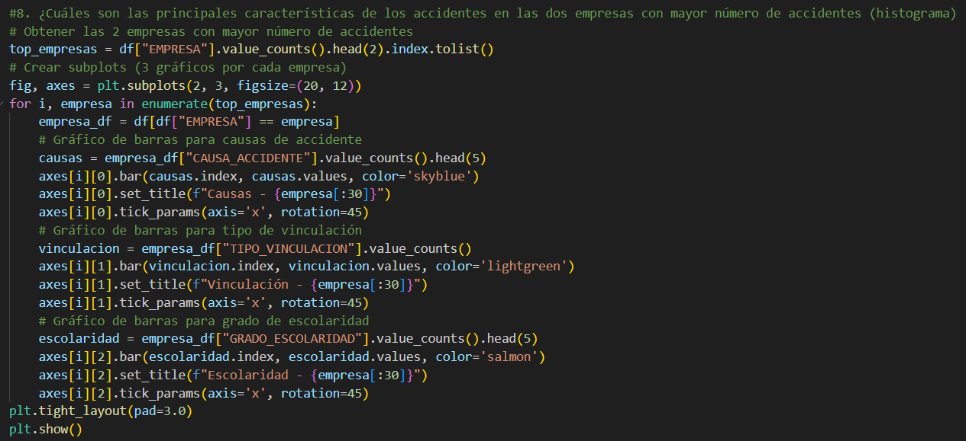
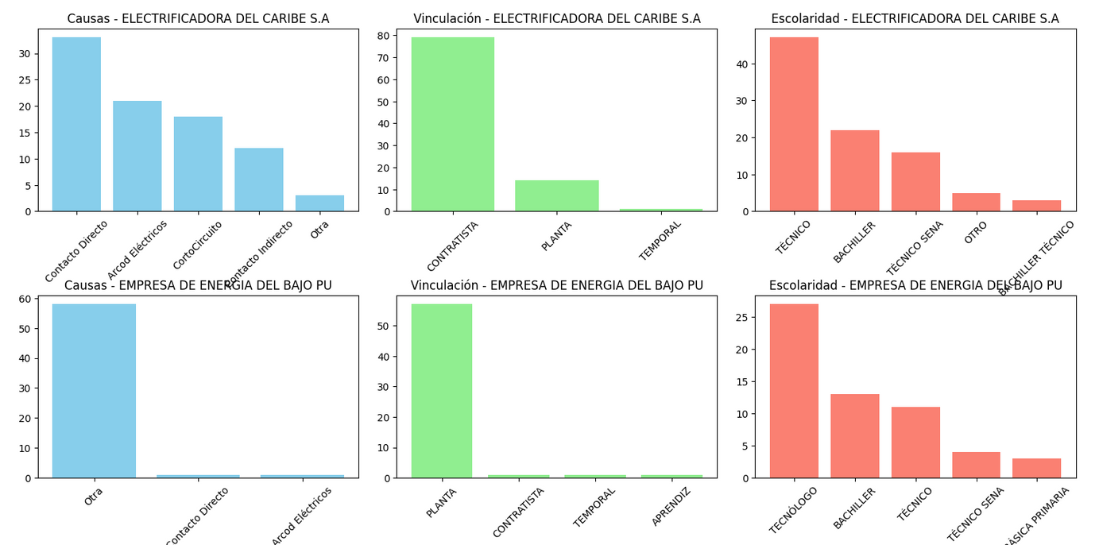
Exploración de los datos {
# Visual Studio Code
¿Cuáles son las principales características de los accidentes en las dos empresas con mayor número de accidentes
En las dos empresas con más accidentes, se observan diferencias en las causas y en el perfil de los empleados afectados. En la Electrificadora del Caribe, los accidentes parecen estar más relacionados con el contacto directo y los contratistas, mientras que en la Empresa de Energía del Bajo Putumayo predominan otras causas y los trabajadores vinculados a planta. Estos factores sugieren que las condiciones de trabajo y el tipo de vinculación laboral juegan un papel importante en la ocurrencia de accidentes.
Es probable que las características de los accidentes en las dos empresas más afectadas, como las causas y el tipo de vinculación de los trabajadores, estén relacionadas con los perfiles laborales y el tipo de tareas que realizan, lo que podría influir en la frecuencia y naturaleza de los accidentes.
Hipótesis:
}

Slide 23
<!--Simulacro proyecto final-->
Día 2: Análisis y Visualización de los Datos {
<Por=Grupo de trabajo # 3
}

Slide 24
Tareas del día {
02
03
01
Visualización de los datos
Hypothesis testing
Análisis de los datos
04
05
06
SQL y NoSQL
Documentación y Reporte
Entregable del día
}

Slide 25
1¿Cuál es la distribución anual de los accidentes eléctricos?
2. ¿Qué departamentos y municipios registran más accidentes?
3. ¿Cuál es la causa más frecuente de los accidentes eléctricos?
4. ¿Qué tipo de lesión ocurre con mayor frecuencia?
5. ¿Existe relación entre la vinculación laboral y el tipo de lesión?
6. ¿Las fallas de mantenimiento o de operación son la causa principal de muertes?
7. ¿Qué empresas presentan más accidentes?
}

Slide 26
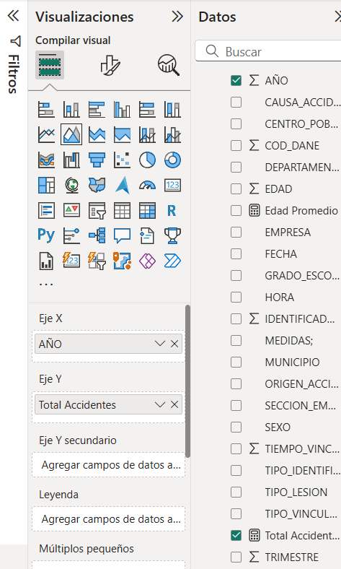
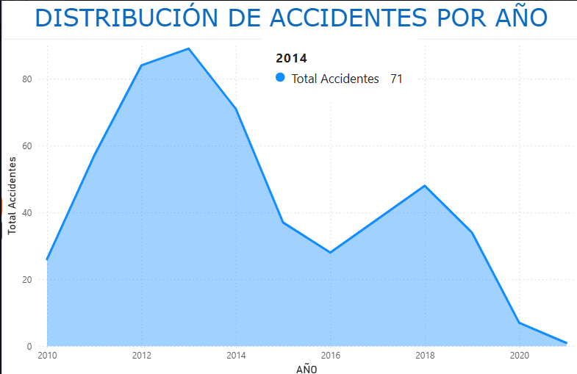

Visualización de datos {
# Power BI
¿Cuál es la distribución anual de los accidentes eléctricos?
Dato 1
Gráfica de área
Campos de visualización
Dato 2
La gráfica presenta cómo se distribuyen los accidentes eléctricos por año entre 2010 y 2021. Se observa que el mayor número de casos se registró en 2013, superando los 90 incidentes. A partir de 2015, la tendencia muestra una disminución más notable, llegando a cifras considerablemente bajas en los años 2020 y 2021.
}

Slide 27
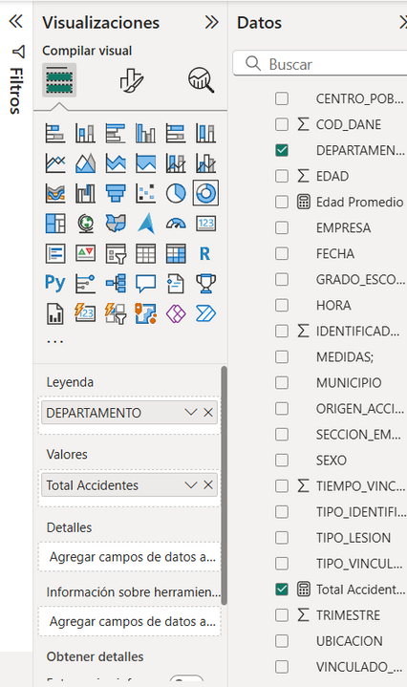
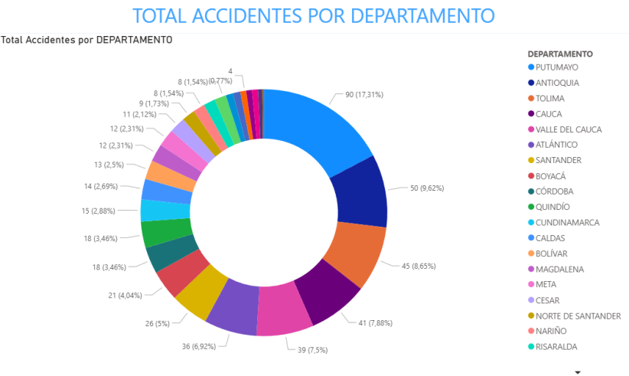
Visualización de datos {
# Power BI
¿Qué departamentos y municipios registran más accidentes?
Putumayo concentra el mayor número de accidentes, con 90 casos (17,31%), lo que lo posiciona como el departamento con mayor incidencia.
Le siguen Antioquia (50 accidentes, 9,62%), Tolima (45 accidentes, 8,65%) y Cauca (41 accidentes, 7,88%).
Dato 1
Gráfica de anillos
Campos de visualización
Dato 2
La distribución no es uniforme. Algunos departamentos tienen una carga desproporcionadamente alta de accidentes en comparación con otros, lo que podría reflejar diferencias en factores
Nivel de tránsito o actividades industriales
}

Slide 28
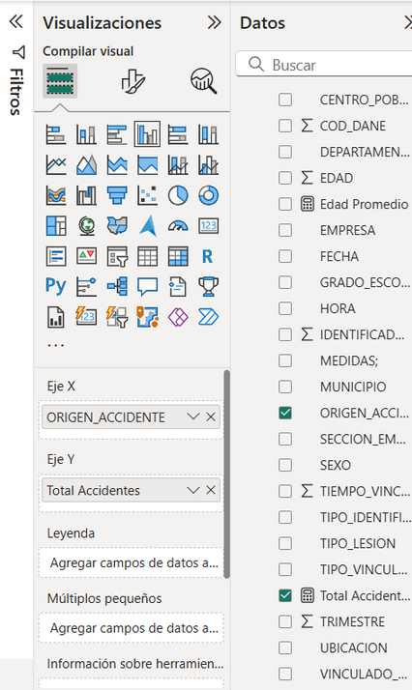
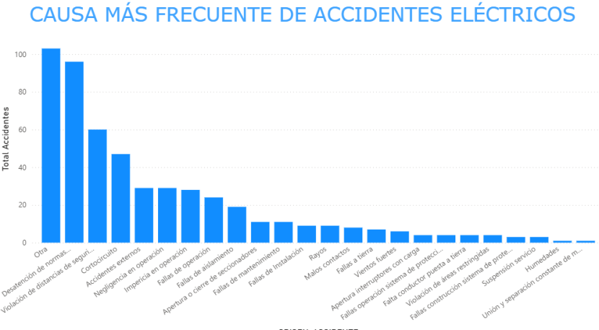
Visualización de datos {
# Power BI
¿Cuál es la causa más frecuente de los accidentes eléctricos?
Gráfica de barras agrupadas
Dato 1
Campos de visualización
Por esta grafica podemos observar una desatención de normas y violación de distancias de seguridad son las siguientes causas más frecuentes, con cifras cercanas a los 100 accidentes, lo que indica problemas de falta de cumplimiento de procedimientos y normas.
También resaltan el contacto eléctrico, accidentado externo, y negligencia en operación, lo que señala fallas humanas como una causa predominante.
}

Slide 29
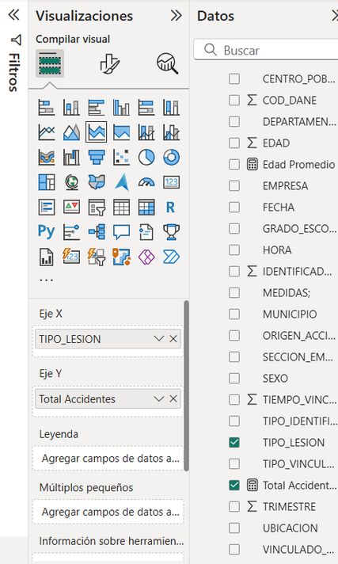
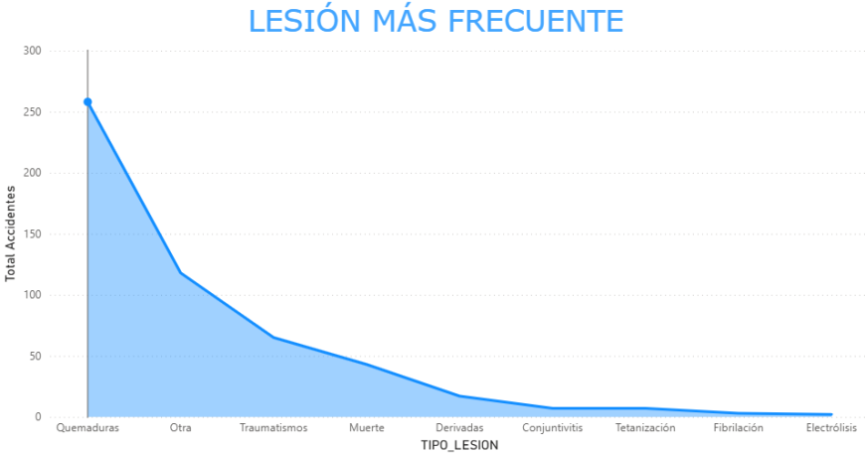
Visualización de datos {
# Power BI
¿Qué tipo de lesión ocurre con mayor frecuencia?
Gráfica de área
Campos de visualización
Dato 1
Dato 2
Las quemaduras son la lesión más frecuente en accidentes eléctricos, lo que indica que la exposición a altas temperaturas o arcos eléctricos es el principal riesgo físico. Además, la existencia de un número importante de muertes y traumatismos evidencia que estos accidentes pueden ser altamente graves o incluso fatales.
}

Slide 30
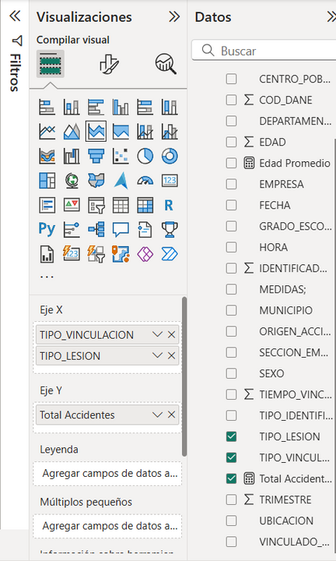
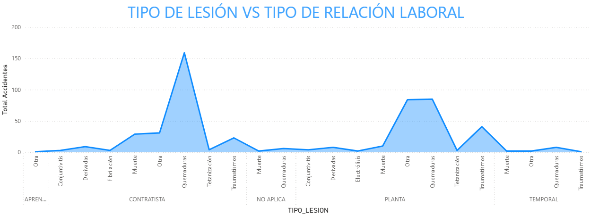
Visualización de datos {
# Power BI
¿Existe relación entre la vinculación laboral y el tipo de lesión?
Gráfica de área apilda
Los trabajadores contratistas son el grupo con mayor cantidad de lesiones, especialmente quemaduras, seguidos por los trabajadores de planta. Esto indica que los riesgos eléctricos afectan más intensamente a quienes tienen vínculos laborales externos o están expuestos a trabajos operativos.
Campos de visualización
Dato 1
Dato 2
Dato 3
}

Slide 31
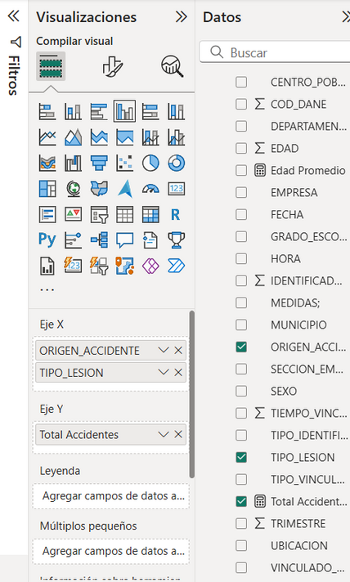
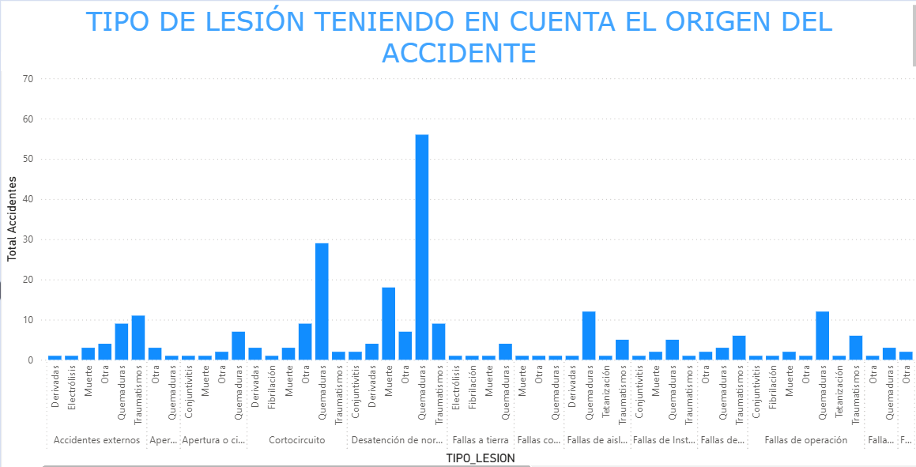
Visualización de datos {
# Power BI
¿Las fallas de mantenimiento o de operación son la causa principal de muertes?
Gráficas barras agrupadas
Dato 1
Campos de visualización
Dato 2
Dato 3
Las quemaduras son el tipo de lesión más común y están fuertemente asociadas a accidentes causados por desatención de normas y contacto directo. Esto evidencia que las fallas humanas y la falta de cumplimiento de protocolos de seguridad son factores determinantes en la ocurrencia de accidentes eléctricos graves, por lo que es urgente fortalecer la capacitación, supervisión y cumplimiento normativo en ambientes laborales eléctricos.
}

Slide 32
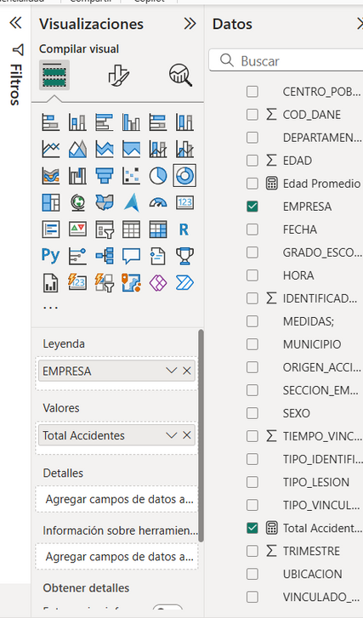
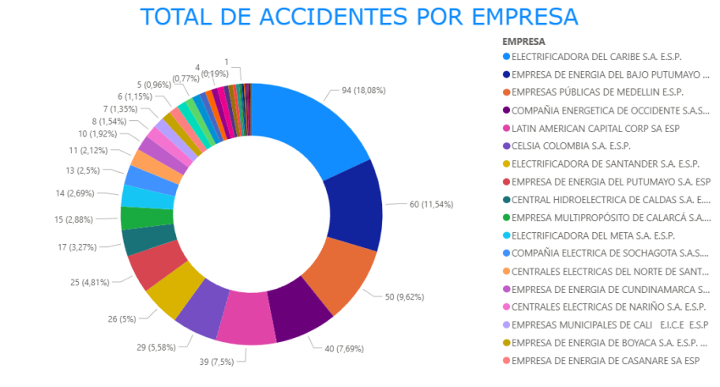
Visualización de datos {
# Power BI
¿Qué empresas presentan más accidentes?
Gráfica de anillos
Dato 1
Campos de visualización
Dato 2
La gráfica evidencia que una minoría de empresas concentra la mayoría de los accidentes eléctricos, siendo ELECTROCOSTA S.A. E.S.P. la que presenta el mayor número, con un 17,31% del total, seguida por ELECTRIFICADORA DEL CARIBE S.A. E.S.P. y EMPRESAS PÚBLICAS DE MEDELLÍN E.S.P. Esto muestra posibles deficiencias en la gestión de riesgos eléctricos en estas organizaciones o una mayor exposición debido a su tamaño o cobertura geográfica. Por otro lado, muchas empresas reportan pocos accidentes, lo que podría indicar mejores prácticas de seguridad o menor nivel de exposición.
}

Slide 33
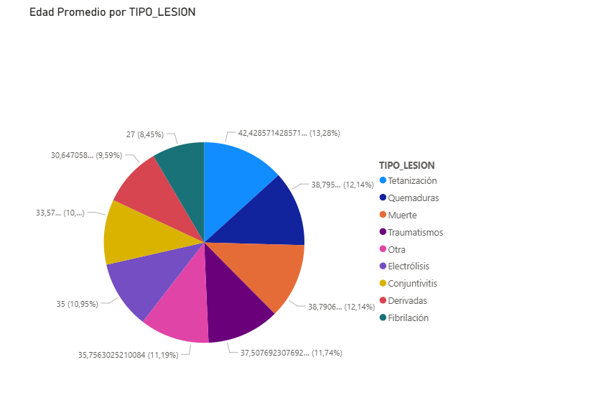
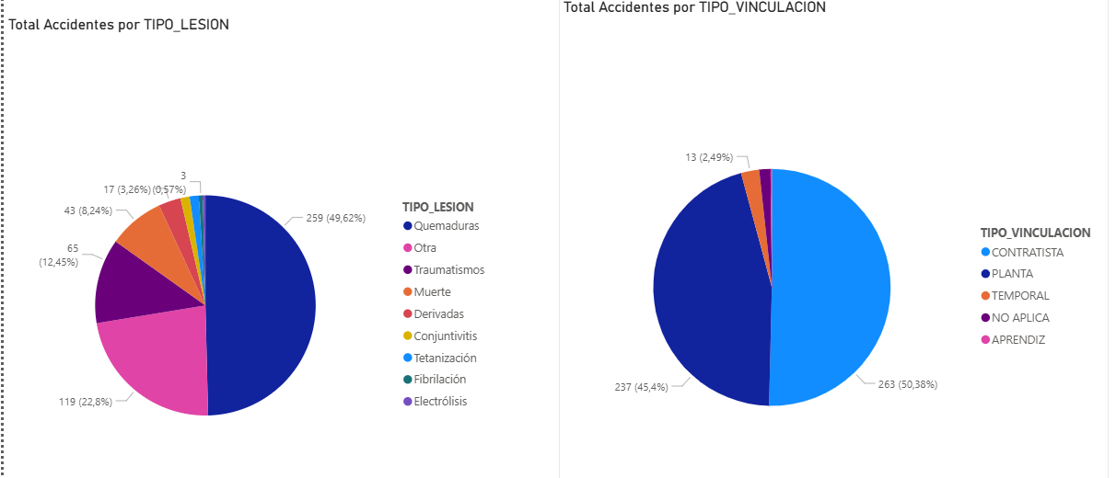
Visualización de datos {
# Power BI
Las edades promedio para los tipos de lesiones son similares, por lo que la edad no parece ser un factor decisivo en el tipo de lesión en los accidentes analizados. Las medidas de seguridad deberían enfocarse en toda la población trabajadora, sin distinciones por grupos de edad.
Es importante considerar la frecuencia de cada tipo de lesión. Aunque la tetanización tiene la edad promedio más alta, su baja incidencia sugiere que la prevención debe centrarse en lesiones más comunes, como las quemaduras, donde la edad promedio también es alta.
Las quemaduras son el tipo de lesión más común en los accidentes registrados, seguidas por otras lesiones y traumatismos. Es importante notar la presencia de casos fatales, aunque en menor proporción.
}

Slide 34
<!--Simulacro proyecto final-->
Día 3: Conclusiones
<Por=Grupo de trabajo # 3
}

Slide 35


Aplicación de metodologías de análisis de datos sobre la base de datos Superservicios-Información de Accidentes de Origen Eléctrico (2010-2021) como diagnóstico de las causas de los accidentes laborales en el sector eléctrico colombiano. {
# Conclusiones
El Riesgo eléctrico es una de las principales causas de accidentalidad en el sector eléctrico colombiano, afectando tanto a trabajadores como a personas ajenas a las empresas prestadoras del servicio
Los reportes incluyen incidentes con consecuencias directas o indirectas por contacto con cargas eléctricas, evidenciando un alto nivel de exposición al peligro.
Según la normativa actual en Seguridad y Salud en el Trabajo (SST), es fundamental estudiar a fondo cada caso reportado para entender su causa y gravedad
Muchos accidentes ocurren cuando el personal capacitado no sigue adecuadamente los protocolos o subestima el nivel de riego de sus funciones
Este análisis de datos permite identificar los factores de riesgo y sus causas, comprender las consecuencias más comunes de los accidentes eléctricos y proponer acciones correctivas y preventivas que ayuden a reducir su ocurrencia en el sector.
}

Slide 36



# Conclusiones
Las estadísticas del sector eléctrico en Colombia muestran que el riesgo eléctrico tiene altos índices de accidentalidad. Los reportes incluyen tanto a empleados de empresas energéticas como a personas afectadas por cargas eléctricas.
Según la legislación de Seguridad y Salud en el Trabajo (SST), es esencial examinar estos casos para proteger a quienes trabajan con electricidad. Los accidentes pueden ser graves debido a la falta de precaución o incumplimiento de normas. A menudo, los trabajadores no son conscientes del riesgo.
El análisis de estos datos identificará factores de riesgo y acciones para prevenir o reducir accidentes eléctricos, ayudando a implementar mejoras.
}

Slide 37
# Conclusiones
Aspectos de mejora {
Durante el análisis de la base de datos Superservicios-Información_de_Accidentes_de_Origen_Eléctrico-Formato19_20250507, se observa que el tipo de vinculación no es relevante para las entidades proveedoras del servicio eléctrico desde una perspectiva legal, siempre que el personal cumpla con las normativas de seguridad social y formación necesarias. Las causas comunes de accidentes incluyen la violación de distancias de seguridad respecto a las redes eléctricas y la falta de autocuidado, manifestada como exceso de confianza. Estas causas son importantes en los informes, ya que influyen en la descripción del origen de cada accidente. Con base en estas observaciones, se identifican fallos operativos y de control, por lo que se proporcionarán sugerencias para mitigar los riesgos asociados a los accidentes eléctricos.
}

Slide 38


Oportunidad de mejora.
# Conclusiones
Capacitar periódicamente al personal operativo, reforzando y actualizando sus conocimientos con un enfoque en la prevención para minimizar los accidentes laborales.
**Divulgación de riesgos**: Las empresas deben informar sobre los riesgos a los que están expuestos los trabajadores y proporcionar un historial de incidentes para fomentar una cultura de prevención entre el personal.
**Revisión y mantenimiento**: Es fundamental revisar y mantener los equipos de protección personal (EPP), así como las herramientas y maquinaria pesada. Detectar y corregir fallas puede prevenir accidentes y salvar vidas.
**Seguimiento de actividades**: Llevar a cabo auditorías, controlar las funciones del personal técnico y asegurar condiciones de trabajo óptimas.
**Ajuste de turnos**: Modificar los turnos de trabajo para garantizar un descanso adecuado, evitando que se vean afectadas la capacidad física e intelectual de los empleados.

Slide 39
# Conclusiones
# Concienciación sobre la Seguridad en Actividades de Alto Riesgo
Es vital que el personal operativo reconozca los riesgos de sus actividades. Ignorar los protocolos de seguridad puede causar accidentes.
**Protección Eléctrica**: Proteger al trabajador, al sistema eléctrico y a los usuarios es esencial.
**Normativas de Seguridad**: Implementar normativas adecuadas es fundamental para la seguridad de las instalaciones eléctricas.
**Evaluación del Riesgo**: Realizar una evaluación precisa del riesgo y señalar sus fuentes es indispensable para prevenir accidentes.

Slide 40
# Conclusiones
Proponer mejoras adecuadas al sistema de seguridad que se ajusten a las necesidades existentes.
Implementar el uso obligatorio de los EPP (equipos de protección personal) como palitos calientes, guantes, zapatos, trajes y cascos, sin excepciones y con tolerancia cero.
Crear equipos de inspección dedicados a supervisar las condiciones laborales de los equipos técnicos y verificar el cumplimiento de las secuencias de seguridad.
Ante una implementación incorrecta o prácticas inadecuadas, se deben imponer sanciones y requerir la asistencia a seminarios educativos obligatorios.

Slide 41
Conclusiones {
# Identificación de Errores Operativos
Durante la ejecución de actividades, se han detectado errores operativos, como el uso inadecuado de los Equipos de Protección Personal (EPP) y el incumplimiento de los protocolos de seguridad. La planificación es crucial para una ejecución correcta. Cumplir con las normas es esencial, pero aún más importante es sensibilizar a los trabajadores y al público sobre la prevención de riesgos.
## Puntos Clave
**Información a los Trabajadores**: Es vital informar a todos los empleados sobre los peligros de trabajar en condiciones de alto voltaje.
** Atención a Trabajadores con Experiencia**: Se debe prestar especial atención a los empleados más veteranos, ya que podrían subestimar los riesgos y volverse insensibles al peligro.
}

Slide 42
Conclusiones {
La experiencia, en ocasiones, puede llevar a descuidar un procedimiento operativo adecuado, lo que disminuye la atención y el cuidado necesarios. Esto incrementa la confianza en la capacidad para enfrentar cualquier situación, sin considerar las posibles repercusiones, lo cual es un grave error.
*Consecuencias de un accidente eléctrico:**
No se pueden evaluar de inmediato.
Pueden resultar en un incidente leve o incluso en una fatalidad.
Las circunstancias siempre son diferentes.
Por lo tanto, es esencial adherirse a las normas establecidas sin omitir ningún procedimiento.
}

Slide 43

Gracias {
}

